Slide 1
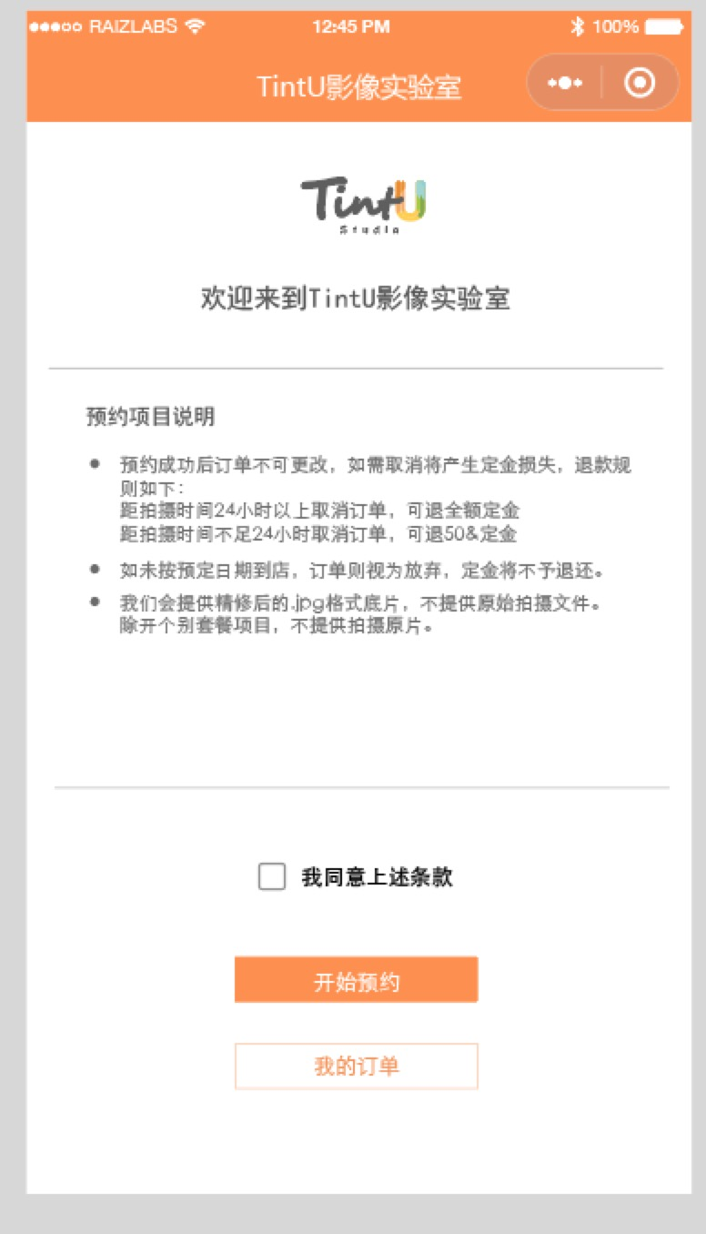
我同意上述条款 checkbox 绑定bool变量isAgreeChecked
开始预约， 检测isAgreeChecked
我的订单, 显示本人订单

Slide 2
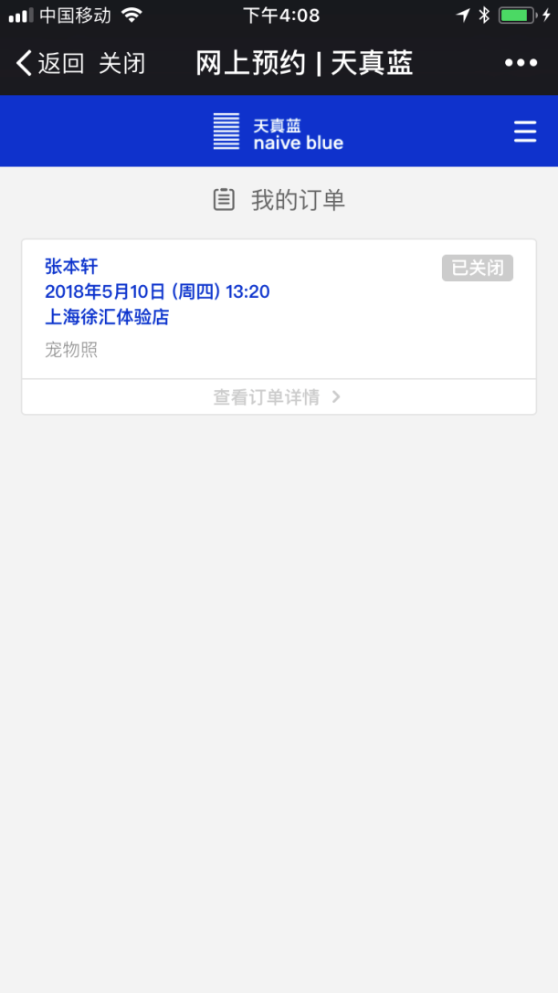

Slide 3
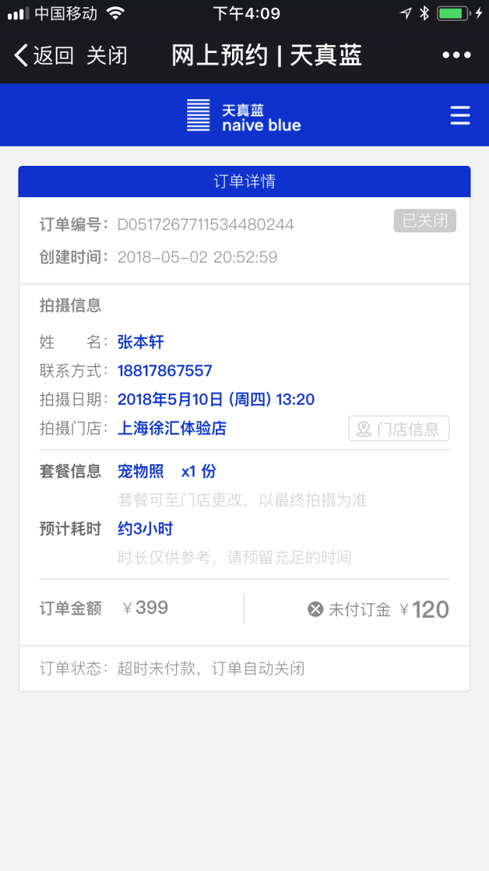

Slide 4
